Slide 1


S.I.V.I.A.
Sistema Integrado de Vigilância, Inteligência e Alerta

Slide 2

Membros do grupo:
Gustavo Henrique Marcel da Silva
Lucas Augusto Santiago da Cruz Pedro Henrique Garcia Bronzeri

Slide 3
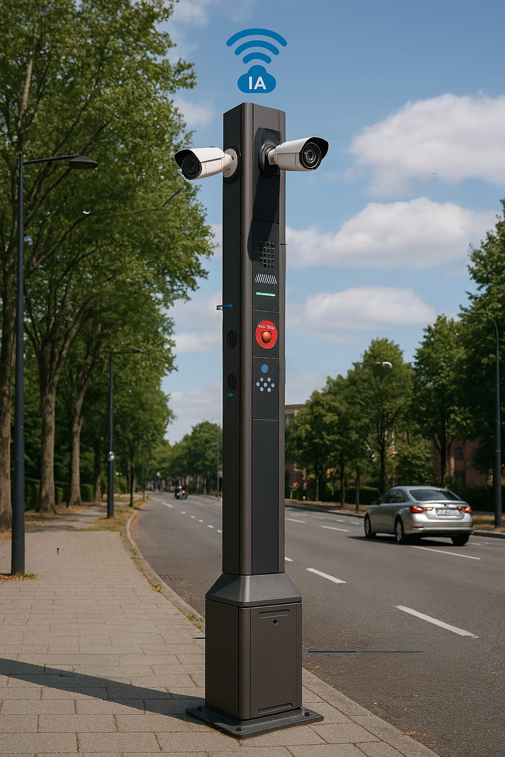

S.I.V.I.A: O NOVO GUARDA URBANO
De cidadade reativa para preditiva
O primeiro totem IoT multifuncional que integra,
em uma única plataforma, sensores de segurança e
ensores ambientais.
Para transformar a cidade de reativa para preditiva

Slide 4

O Problema Central: A Gestão em "Silos"
Silo 1: Segurança
Silo 2: Ambiental
Foco em vigilância e reação (ex: Detecta). Ignora o contexto ambiental. Atua após o crime ocorrer.
Foco em coleta de dados (ex: Array of Things). É passivo. Não usa dados para alertas em tempo real.

Slide 5
A Consequência: Custo Duplicado e Pontos Cegos
Custo Duplicado: A cidade paga 3x pelo mesmo ativo (poste, energia, dados) para 3 secretarias diferentes.
Pontos Cegos: Perda de potencial preditivo. Não correlacionamos falhas de luz com assaltos, ou alagamentos com furtos.
Gestão Reativa: Tratamos cada evento como independente, perdendo a chance de prever, prevenir e agir de forma proativa.

Slide 6

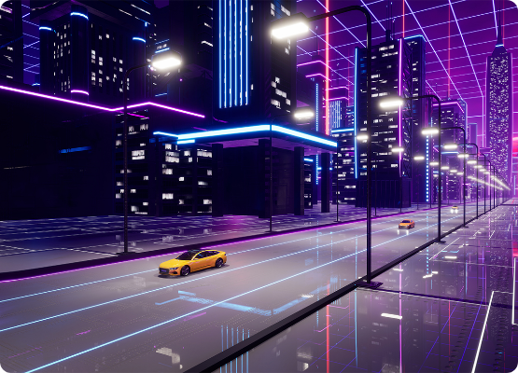
A Solução: S.I.V.I.A.
Quebrando a Barreira
Propomos o S.I.V.I.A., um Hub de Resiliência Urbana.
A inovação é a arquitetura de integração: um único totem IoT multifuncional que atende a múltiplas secretarias (Segurança, Defesa Civil, Obras) simultaneamente.

Slide 7






O Hardware: O "Sentinela" Urbano
Segurança Tática
Sensores Ambientais
Interação e Resiliência
Câmeras 4K (IA na Borda) e Microfones direcionais (análise acústica de disparos, gritos).
Qualidade do ar, poluição sonora, nível de alagamento e falhas na iluminação pública.
Botão de Pânico com triagem de IA, estrutura antivandalismo (IP67) e UPS autônoma.

Slide 8
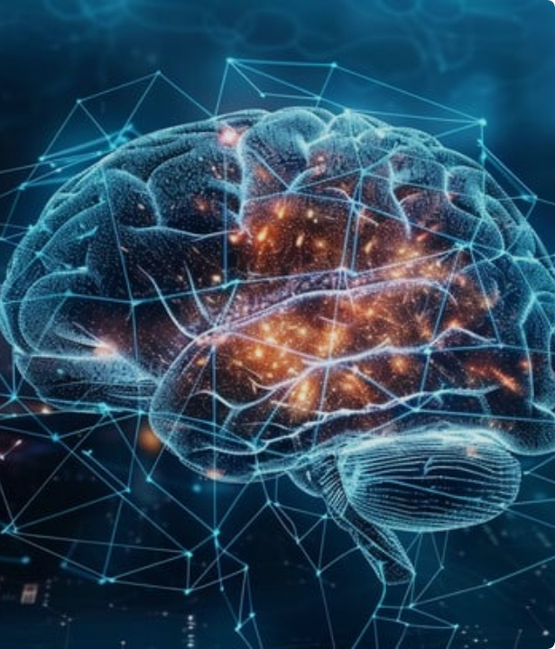
A Inteligência (Parte 1): IA na Borda
O "Especialista Rápido"
A primeira camada de IA opera dentro do próprio totem.
•
Velocidade: Resposta tática em milissegundos (ex: detecção de tiro).
•
Privacidade (LGPD): Vídeo processado localmente. Apenas metadados ({"evento": "briga"}) são enviados.
Eficiência: Reduz drasticamente o custo de transmissão de dados.

Slide 9
A Inteligência (Parte 2): IA na Nuvem
O "Estrategista Holístico"
Cérebro Tático (Real-Time)
Recebe metadados leves de milhares de totens para correlacionar informações e encontrar padrões ocultos.
Triangulação de alertas, rastreamento (handoff) de suspeitos, e despacho automatizado (ex: abre chamado em Obras).

Slide 10
O Poder Preditivo: O "Mapa de Risco"
(Lâmpada Queimada) + (Rua Vazia) → +30% Risco de Assalto (Alagamento) + (Trânsito Parado) → +90% Risco de Furto
"
"
— O "Waze" da Polícia: Atuação preventiva, não apenas reativa.

Slide 11






Proposta de Valor: O "Porquê" do S.I.V.I.A.
Viabilidade Econômica
Eficiência Operacional
Resiliência Social
Custo diluído. Troca de 3 sistemas "menos inteligentes" por 1 inteligente e integrado.
Evolui a gestão da cidade de um modelo Reativo para um modelo Preditivo.
Ponto de emergência confiável (Botão de Pânico com IA) e melhor gestão de riscos.

Slide 12
Plano de Implementação Faseado
Fase 2: Projeto Piloto
12 Meses: Instalação de 10-15 totens em área de risco para treinar a IA na Nuvem.
Fase 1: Protótipo (MVP)
Fase 3: Rollout
6 Meses: Construção e validação de 1 totem funcional (hardware, energia, conexão).
Contínuo: Expansão para áreas prioritárias, guiada pelo "Mapa de Prioridade" do sistema.

Slide 13
Análise Crítica: Mitigando Riscos
Risco | Mitigação
Viés de IA (Bias) | Uso de dados ambientais objetivos (luz, ruído), não apenas patrulhamento histórico.
LGPD / Privacidade | "Privacy-by-Design": IA na Borda processa vídeo localmente, envia apenas metadados.
Manutenção | Totem com autodiagnóstico; abre chamado de manutenção automático se a visão for obstruída.

Slide 14
Visão e Conclusão
Uma cidade mais saudável, conectada e integrada é, essencialmente, uma cidade mais segura e resiliente.
S.I.V.I.A.: Da Gestão Reativa à Resiliência Preditiva

